Slide 1


Бизнес-аналитик и управление организационными изменениями: обороняться или наступать?

Slide 2
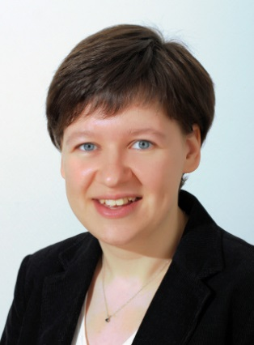
О докладчике
Любовь Дубовицкая
К.ф.н., менеджер по качеству Drees & Sommer Russia & CIS, действительный член Российского отделения международной ассоциации BPM профессионалов ABPMP, преподаватель и консультант.
Профессиональный опыт:
08.2011 – по настоящее время работа в Drees & Sommer Russia & CIS с курированием следующих направлений:
Управление качеством: внутренний аудит и контроль;
Внутрикорпоративный университет – Академия Drees & Sommer;
Оптимизация и совершенствование внутренних бизнес-процессов;
Участие в проектах в качестве эксперта по организационному консалтингу и управлению изменениями.
Контактная информация:
LinkedIn: https://ru.linkedin.com/in/liubovdubovitskaya
E-Mail: lubchen@list.ru
Моб. Тел.: 8 (916) 293-50-43

Slide 3
Суть доклада
Аннотация
Тема доклада: Бизнес-аналитик и управление организационными изменениями: обороняться или наступать?
Topic: Business analyst and organizational change management: defense or advance mode?
Аннотация: Бизнес-аналитик в своей профессиональной деятельности зачастую встречает активное сопротивление сотрудников, как в части предоставления информации, так и в ходе проекта по реализации изменений. Это связано со множеством фактором, и прежде всего со страхом. Методики управления организационными изменениями помогут завоевать сердца коллег и открыть закрытые двери, облегчив участь и повысив статус аналитика в организации.
Abstract: Business analysts often face active resistance from the employees in their professional activities, as in part of providing the necessary information and also during the project of change implementation. This is connected to a number of reasons and first of all with fear. Organizational change management tools and approaches will help to win the colleagues’ hearts and open closed doors, giving the analyst a higher status in the organization.

Slide 4

Ключевые аспекты доклада:
1
Изменения и страх перемен
2
Кривая принятия изменений
3
Управление изменениями vs. управление проектами
4
Роли в процессе управления организационными изменениями
5
Модели управления организационными изменениями
6
Бизнес-аналитик и управление организационными изменениями

Slide 5

Что такое изменение?
Варианты определений
Изменение – это переход от текущего состояния к целевому будущему состоянию.
(Стандарт по управлению изменениями ACMP)
Управление изменениями — это структурный подход к переводу индивидов, команд и организаций из текущего состояния в желаемое будущее состояние. Целью этого организационного процесса является расширение прав и возможностей сотрудников принять и поддержать изменения в их текущем бизнес-окружении.
(Hiat, Jeff The definition and history of change management)
Управление изменениями – это постоянный процесс приведения стратегии и структуры организации в соответствие с изменяющимися рамочными условиями.
(Словарь экономических терминов GABLER WIRTSCHAFTSLEXIKON)

Slide 6

Изменений боятся все!
Страхи сотрудников
Из основных видов страха, с которыми сталкиваются сотрудники можно выделить:
Страх потери работы
Страх увеличения нагрузки и количества задач
Страх вмешательства руководства в деятельность сотрудника или подразделения
Страх недостатка собственных знаний и компетенций для успешного освоения новых методов работы
Изменения могут оказать существенное воздействие на все три ключевых показателя, оценивающих кадровую ситуацию в компании:
Удовлетворенность работника
Сохранение кадровой базы
Эффективность работника
(Источник: Сбалансированная система показателей, Нортон, Каплан)

Slide 7

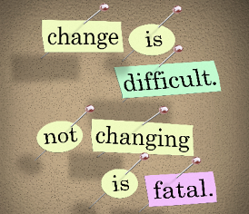
Изменений боятся все!
Страхи руководителей
Из основных видов страха, с которыми сталкиваются менеджеры можно выделить:
Страх потерять власть и статус
Страх потерять работу
Переход к новой форме властного воздействия (не сила, а знание)
Страх перед критикой
Страх перед неизвестностью

Slide 8

Изменений боятся все!
Причины сопротивления переменам по Коттеру
На личностном уровне:
Узкособственнический интерес – желание не потерять что-то ценное: положение, власть, материальную выгоду, комфорт, привычную обстановку, политическое преимущество и неформальные связи;
Непонимание и недостаток доверия – проблема коммуникаций и налаживания взаимоотношений с теми, кого затронут изменения;
Низкая терпимость к изменениям – люди имеют значительно отличающиеся уровни готовности к изменению;
Различная оценка ситуации – люди искренне не могут понять выгоды, связанные с изменением, или видят больше потерь, чем преимуществ, не только для себя, но и для организации в целом.
На уровне группы или организации в целом:
Давление со стороны коллег – когда сопротивление изменению становится общим делом, его очень трудно преодолеть;
Усталость от изменений – даже те, кто был полностью вовлечен во все аспекты происходивших ранее изменений, теряют энтузиазм и приверженность изменениям, когда их становится все больше и больше;
Предыдущий неудачный опыт проведения изменений – если люди пострадали от ранее проведенных изменений, то скорее всего они отнесутся с недоверием к последующим предложениям по изменениям и будут им сопротивляться.

Slide 9

Изменений боятся все!
Причины сопротивления переменам по Фролову
Технические причины:
Отсутствие ресурсов и коммуникаций для осуществления инноваций – ситуация возникает при переоценке руководством организации своих возможностей при планировании инноваций. Руководители более низких уровней, зная реальную картину, оказывают сопротивление изменениям;
Внутренняя разобщенность организации – причинами могут являться социальные конфликты между отдельными группами в организации, культурные различия, неправильная позиция руководителей;
Неизвестный результат или страх перед неизвестностью – члены организации не видят перспективы внедрения инноваций, возникает ощущение возможного провала;
Отсутствие планов, неясность целей – неопределенность будущих действий, отсутствие разделения деятельности на этапы в соответствии с целями организации порождают у работников иллюзию несбыточности планов и нецелесообразности проводимых изменений;
Отсутствие лидеров – именно лидеры способны подсказывать, направлять действия людей и организовывать изменения;
Организация успешно развивается – сопротивление может усилиться, если организация находится на гребне успеха – «зачем что-то менять?»
Отсутствие системы обучения и консультирования – социализация индивидов по отношению к нововведениям невозможна без обучения и консультирования.

Slide 10
Изменений боятся все!
Причины сопротивления переменам по Фролову
Политические причины:
Возможная потеря влияния и авторитета – инновации часто связаны со структурными изменениями и изменениями характера отношений между руководителями и подчиненными;
Возможность критики руководителей – в ходе изменений часто критикуются прежние способы организации рабочего процесса, методы управления и контроля, чего опасаются руководители, доказывая преимущество своего, прежнего способа действий;
Изменение в процессах принятия решений – барьером для руководителя может стать принятие другого способа управления;
Изменение форм властного воздействия – например, руководитель по проведения изменений ориентировался на власть принуждения, но при изменении ситуации он вынужден применять информационную власть, референтую власть или власть эксперта.
Культорологические причины:
Влияние прежних ценностей – любое вмешательство извне может привести к явному или неявному отторжению новых ценностей;
Возврат к традициям – в любых социальных общностях можно услышать мнение, что в старые времена жизнь была значительно лучше;
Действие нормативного контроля – соблюдение норм обеспечивается с помощью неформального контроля, и членам организации психологически трудно не соблюдать существующие нормы деятельности. Любые новые нормы считаются отклонениями, против которых направлены санкции социального контроля.

Slide 11
Направления изменений
Сверху вниз и снизу вверх
Изменения вследствие решения руководства компании, модификации стратегии, целей, изменений внешней среды
«сверху вниз»
Топ
менеджмент
Линейные руководители
Сотрудники
Предложения изменений от сотрудников: менеджмент идей, система постоянного совершенствования, Кайдзен, Лин, рационализаторские предложения
«снизу вверх»

Slide 12
Ключевые аспекты доклада:
1
Изменения и страх перемен
2
Кривая принятия изменений
3
Управление изменениями vs. управление проектами
4
Роли в процессе управления организационными изменениями
5
Модели управления организационными изменениями
6
Бизнес-аналитик и управление организационными изменениями

Slide 13
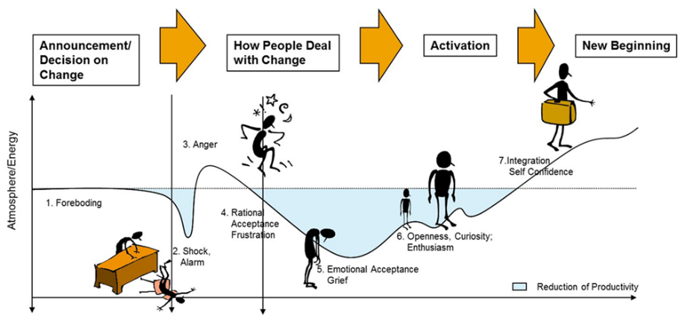
Кривая принятия изменений сотрудниками
Изменения навязываются «сверху вниз»
Источник: BASF EMEA Office Workspace Framework

Slide 14
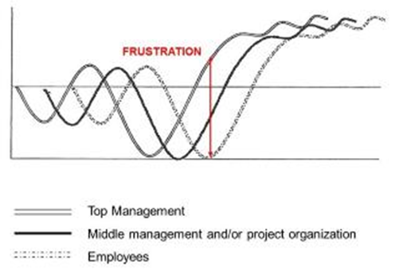
Кривая принятия изменений: менеджмент и сотрудники
Изменения навязываются «сверху вниз»
Важно помнить, что менеджмент узнает о всех грядущих масштабных внутрикорпоративных изменениях намного раньше, чем остальные сотрудники.
К моменту предоставления официальной информации о реализуемых изменениях менеджмент уже уверен в успехе предпринимаемых мер и это отражается в стиле передачи информации.
Однако настроение сотрудников в момент получения информации об изменениях будет абсолютно иным. Это объяснятся максимальным разрывом кривой между кривой принятия изменений менеджментом и сотрудниками.
Источник: BASF EMEA Office Workspace Framework

Slide 15
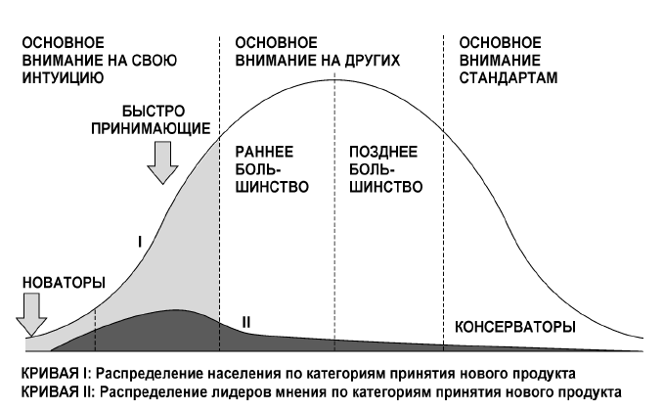
Кривая принятия новшеств
Распределение сотрудников по категориям
Используемая в маркетинге кривая принятия нового продукта так же актуальна и для категоризации сотрудников по скорости принятия изменений в рамках компании

Slide 16
Ключевые аспекты доклада:
1
Изменения и страх перемен
2
Кривая принятия изменений
3
Управление изменениями vs. управление проектами
4
Роли в процессе управления организационными изменениями
5
Модели управления организационными изменениями
6
Бизнес-аналитик и управление организационными изменениями

Slide 17
Управление изменениями vs. управление проектом
Где границы change management?
Управление проектом
(акцент на техническую составляющую)
Управление изменениями
(акцент на человеческий фактор)

Slide 18

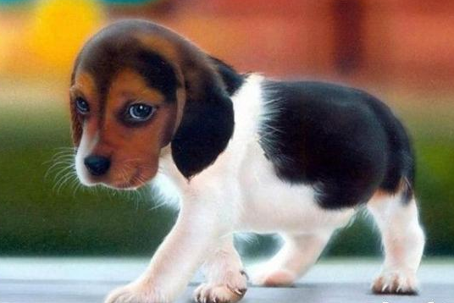
Управление изменениями vs. управление проектом
Кейс из практики
Сотрудники клиента могут встречать Вас и идею о нововведениях по-разному…
Очень по-разному…

Slide 19
Project Management vs. Change Management
Связь управления проектами и управления изменениями
Аспект | Управление проектом | Управление изменениями
Головная боль руководителя проекта: | Как сделать так, чтобы все работало | Как сделать так, чтобы люди с этим работали
Основной акцент: | Сроки, деньги, качество | Люди, коммуникации, вовлеченность
Сроки завершения: | Конец срока реализации проекта | Элемент корпоративной культуры, «здесь так принято»
Основная проблема: | Ограничения по срокам, деньгам и качеству | Противостояние переменам
Неделегируемые функции Заказчика: | Принятие решений, оплата услуг | Принятие решений, коммуникация с сотрудниками

Slide 20
Ключевые аспекты доклада:
1
Изменения и страх перемен
2
Кривая принятия изменений
3
Управление изменениями vs. управление проектами
4
Роли в процессе управления организационными изменениями
5
Модели управления организационными изменениями
6
Бизнес-аналитик и управление организационными изменениями

Slide 21


Ролевая модель
Роли в процессе управления изменениями (по Prosci)
Топ-менеджмент и высшее руководство
Менеджмент среднего звена и руководители отделов
Команда по управлению изменениями
Проектная команда
Поддержи-вающие подразделения

Slide 22
Ролевая модель
Роли в процессе управления изменениями (по Prosci)
Важность данной роли:
В исследовании 2007 года наличие выделенных ресурсов (команды) для управления изменениями было на четвертом месте в списке самых важных факторов успеха нововведений
Все больше данных подтверждают наличие прямой зависимости между успехом инициативы по внедрению изменений и тем, насколько хорошо был решен вопрос с ресурсами
Без выделенных ресурсов усилия по внедрению изменений не будут завершены
Требования к роли:
Использование структурированного подхода и методологии управления изменениями
Формулировка стратегии
Разработка планов
Поддержка всех участников изменений
Команда по управлению изменениями
Менеджмент среднего звена и руководители отделов

Slide 23

Ролевая модель
Роли в процессе управления изменениями (по Prosci)
Важность данной роли:
В исследованиях 2007, 2005, 2003, 2000 годов активное и видимое участие первого лица компании было на первом месте в списке самых важных факторов успеха нововведений – потому что это является критическим фактором успеха.
Сотрудники хотят видеть приверженность топ-менеджмента к изменениям
Степень участия спонсоров определяет успех или провал проекта
Требования к роли:
Активное и видимое участие на протяжении всего проекта
Создании коалиции спонсоров перемен и преодоление сопротивления
Прямая коммуникация с сотрудниками
Команда по управлению изменениями
Менеджмент среднего звена и руководители отделов

Slide 24
Ролевая модель
Роли в процессе управления изменениями (по Prosci)
Важность данной роли:
Линейные менеджеры и руководители находятся в самом эпицентре событий, ведь именно их сотрудники теперь будут вынуждены работать по-новому
В каждой организации происходят как макро (сверху-вниз), так и микро (снизу-вверх) изменения – менеджмент среднего звена помогает своим сотрудникам в обоих случаях
Отношение линейного менеджера к переменам отразится (будет скопировано) на отношении его подчиненных
Выделяют пять основных ролей среднего менеджмента в отношении управления изменениями:
Коммуникатор – сотрудники хотят услышать именно от непосредственного руководителя как изменения повлияют на их работу
Адвокат – поддерживает ли или противостоит ли менеджер изменениям, сотрудники будут его копировать
Коуч – помощь сотрудникам в переходе на новую модель
Связной – взаимодействие с проектной командой и предоставление обратной связи
Подавитель сопротивления – наиболее эффективно бороться с сопротивлением можно только на уровне непосредственного руководства сотрудников
Менеджмент среднего звена и руководители отделов
Команда по управлению изменениями
Менеджмент среднего звена и руководители отделов

Slide 25
Ролевая модель
Роли в процессе управления изменениями (по Prosci)
Проектная команда
Важность данной роли:
Проектная команда занята управлением технической стороной перемен. Они определяют какой будет модель работы будущего.
Без направления и менеджмента техническая сторона изменений не продвинется вперед
Управление изменениями будет наиболее успешным только при условии включения в проект на самой ранней стадии
Требования к роли:
Проектирование фактической сути изменения
Управление «технической» стороной вопроса
Кооперация с командой по управлению изменениями
Интеграция планов по управлению изменениями в общий план проекта
Команда по управлению изменениями
Менеджмент среднего звена и руководители отделов

Slide 26
Ролевая модель
Роли в процессе управления изменениями (по Prosci)
Поддержи-вающие подразделения
Важность данной роли:
Поддерживающие подразделения привносят экспертизу по различным функциональным направлениям, включая HR, оргразвитие, обучение, коммуникацию, специалистов по предметным областям
В некоторых случаях представители поддерживающих подразделений могут входить в состав команды по управлению изменениями
Требования к роли:
Опыт и экспертиза
Знания
Инструменты
Менеджмент среднего звена и руководители отделов

Slide 27
Ключевые аспекты доклада:
1
Изменения и страх перемен
2
Кривая принятия изменений
3
Управление изменениями vs. управление проектами
4
Роли в процессе управления организационными изменениями
5
Модели управления организационными изменениями
6
Бизнес-аналитик и управление организационными изменениями

Slide 28
Модели зрелости организации по управлению изменениями
По методологии Change First
Зачаточный
Осязаемый
Организационный
Институциональный
Управление изменениями в проектах представлено лишь базовыми коммуникациями и тренингами
Управление изменениями используется в проектах компании, но без постоянства
Управление изменениями постоянно используется на всех ключевых проектах компании и применяется при изменениях внутренних процессов
Бизнес-спонсоры из топ-менеджмента управляют общей способностью организации к изменениям

Slide 29

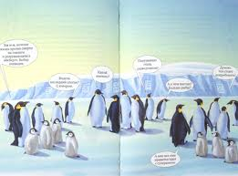
Модель управления изменениями Джона Коттера
8 Принципов
1 Создание ощущения срочности изменений
2 Создание прочной коалиции сторонников перемен
3 Разработка виденья и стратегии
4 Коммуницирование виденья будущего состояния
5 Добиться массовой поддержки плана перемен
6 Планирование и достижение быстрых побед
7 Наращивание успеха и усиление изменений
8 Закрепление новых принципов в культуре организации

Slide 30

Методологии практического управления изменениями
Стандарт по управлению изменениями ACMP
Одним из наиболее приближенных к практике управления изменениями руководств на наш взгляд является Стандарт по управлению изменениями Ассоциации профессионалов управления изменениями (ACMP).
Стандарт детально описывает процесс управления изменениями в организации, основные шаги и стадии раскрываются на следующих слайдах.

Slide 31
Ключевые аспекты доклада:
1
Изменения и страх перемен
2
Кривая принятия изменений
3
Управление изменениями vs. управление проектами
4
Роли в процессе управления организационными изменениями
5
Модели управления организационными изменениями
6
Бизнес-аналитик и управление организационными изменениями

Slide 32

Преимущества использования управления изменениями
Дополнительная ценность
Стабильно высокая продуктивность персонала на протяжении всего проекта по внедрению изменений
Максимальное снижение противостояния изменениям со стороны персонала и мотивация к принятию новых правил игры
Снижение затрат на переделки и «сглаживание углов» после внедрения изменений
Обеспечение жизнеспособности новых процессов и процедур, укоренение в корпоративной культуре организации
Создания культуры поддержки изменений в организации
Поддержание позитивного имиджа организации как ответственного работодателя и партнера

Slide 33

Преимущества для бизнес-аналитика
Воевать нельзя жить мирно
Максимальное снижение противостояния изменениям со стороны персонала – Вы больше не враг!
Получение максимально качественной информации от всех заинтересованных лиц - минимизация переделок после внедрения изменений
Обеспечение жизнеспособности новых процессов и процедур, укоренение в корпоративной культуре организации – Вы работали не зря!
Создания культуры поддержки изменений в организации – уважение к труду аналитика

Slide 34

ЕСЛИ ИЗМЕНЕНИЙ НЕ ИЗБЕЖАТЬ, ТО ИХ НУЖНО ВОЗГЛАВИТЬ!

